Slide 1

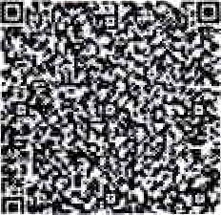
ДЕРЖЛІКСЛУЖБА
ДЕРЖАВНА СЛУЖБА 3 ЛІКАРСЬКИХ ЗАСОБІВ
ТА КОНТРОЛЮ ЗА НАРКОТИКАМИ У КІРОВОГРАДСЬКІЙ ОБЛАСТІ
вул. Преображенська, 2, м. КропивницькгіFt, 25006, тел/факс: (0522) 32-14-41, e-mail: dls.krUNdls.goy.p_ , lзttps:// .d1s.boy.ua, Код СДРПОУ 37059505
Керівпикам та Уповвоважеяим особам аптечних та медичних закладів Кіровоградської області
До уваги Уповноважевих осіб!
Надасмо розпорядження Державної служби України з лікарських засобів та контролю за наркотиками щодо заборони обігу лікарського засобу.
Дo вказаних у розпорядженні лікарських засобів, повідомити Державну
службу з лікарських засобів та контролю за наркотиками у Кіровоградській області про вжиті заходи щодо виконання розпорядження.
lвФопмв іціонадавати на паперових носіях поштою, за адресою: вел. Мреображенсьніі, 2,
м. Кропивницьний, 25006, з додатками:
а) при вмішеині в кapatlтnn додаеться копія прибуткової накладної;
6) nnn повернеяні постачальниі‹v додаються: копія прибуткової накладної;
копія накладної на повернення.
в) у випадку пс-редачі відходів лікарського зacoGy на узилізацію a6o знищення,
у увотижневии строк поінфоР»іvаати Державну службу з лікарських засобів та контролю за наркотиками у Кіровогр'адській області та надати копію прибуткової накладної’.
При наступних поставках лікарських засобів, вказаних у розпорядженнях, cy6 скт господарювання повинен вжити заходів щодо запобігання придбання, реалізаціі та застосування лікарських засобів, зазначених у розпорядженнях.
У вііпаднv відс vтності лікарських засобів, вкаэаних у розпорядженнях ші листах Держлжслужби, відповіді в письмовому вигляді надавати не потрібно.
Одночасно нагадусмо, що з розпорядженнями та листами Держлікслужби можна ознайомитися яа офіційному вебсайті Державної служби Україюі з лікарських засобів та
контролю за наркотиками (https://www.d1s.gov.ua/) в розділі РОЗПОРЯДЖЕННЯ ДЕРЖЛІКСЛУЖБИ.
Додатки:
Копія розпорядження Державної служби України з ліхарських засобів та контролю за наркотиками від 28.10.2025 N.• 915-001.1/002.0/17-25 на 1 арк.;
Копія розпорядження Державної служби України з лікарських засобів та контролю за наркотиками від 28.10.2025 N.• 916-001.1/002.0/17-25 на 1 арк.;
Копія розпорядження Державної служби України з лікарських засобів та контролю за наркотиками від 28.10.2025 No 917-001.1/002.0/17-25 на 1 арк..
Начальніін служби
Лілія ПАRФІЛОВА
Остапенко Валентина 32 14 41
’ ’ ' . U3
Держвкгіа с.туж5а ”i .чіхарсък›Lх зaыGiu t”u кэ›пјхьЗіи 3;t
' шркоззіаемн у Кіровогрплській оfiлисті
.

Slide 2




ДЕРЖАВНА СЛУЖБА УКРАЇНИ 3 ЛІКАРСЬКИХ ЗАСОБІВ ТА КОНТРОЛЮ ЗА НАРКОТИКАМИ
(Держлікслужба)
проспект Берестейський, 120-A, м. Киі‘в, 03115, тел/факс: (044) 422-55-77, e-mail: dlsHdls о ua, httns://www.d1s.яov.ua. Код СДРПОУ 40517815
від На № від
Керівникам суб'сктів господарювання, які займаються
реалізацісю, застосуванням засобів
зберіганням i
лікарських
Керівникам територіальних органів Держлікслужби
РОЗПОРЯДЖЕННЯ
Відповідно до Конституціі України, статей 15, 22, 55 Закону України
«Основи законодавства України про охорону здоров'я», статей 15, 17, 21 Закону
України «Про лікарські засоби», Положения про Державну службу України з лікарських засобів та контролю за наркотиками, затвердженого постановою Кабінету Міністрів України від 12.08.2015 № 647, Порядку здійснення державного контролю якості лікарських засобів, що ввозяться в Україну, затвердженого постановою Кабінету Міністрів Украіни від 14.09.2005 № 902, пункту 3.2.2 Порядку встановлення заборони (тимчасової заборони) та поновлення обігу лікарських засобів на території України, затвердженого наказом Міністерства охорони здоров'я Украі‘ни від 22.11.2011 № 809 (зі змінами), зареестрованого Міністерством юстиції України 30.01.2012 за N 126/20439, Порядку контролю якості лікарських засобів під час оптової та роздрібної торгівлі, затвердженого наказом Міністерства охорони здоров'я України від 29.09.2014 № 677, зареестрованого Міністерством юстиціі України 26.11.2014 за № 1515/26292, Правил утилізації та знищення лікарських засобів, затверджених наказом Міністерства охорони здоров'я України від 24.04.2015 3в 242, зареестрованих Міністерством юстиціі України від 18.05.2015 за № 550/26995, на підставі надходження термінових повідомлень від 1d.09.2025 №Nв 446-01.1/02.0/06.14-25, 494-01.1/02.0/06.14-25,
від 10.10.2025
№ 481-01.1/02.0/06.14-25,
№ 874-01.1/02.0/06.14-25, від 16.09.2025 від 10.10.2025 № 873-
а
та
контролю за
M2 Держлікслужба
3915-001.1/002.0/17-25 від 28.10.2025
наркотиками у
Кіровоградській
області
№805/02.12-25 від 29.10.2025
002 0

Slide 3
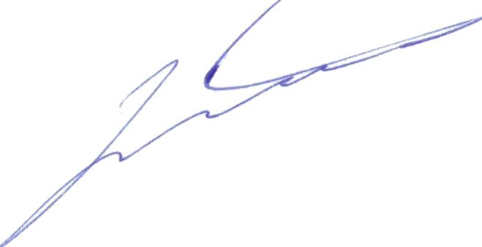
від Державної служби з лікарських засобів та контролю за наркотиками у Львівській області, інформаціі від Головного управління Національної поліціі України у Львівській області (лист від 22.07.2025 № 236167-2025) щодо виявлення в обігу, ввезених з порушенням лікарських засобів, з маркуванням іноземною мовою, що о‹tііц1йно не ввозились на територію України, з метою активной протидії поширенню лікарських засобів, шляхи надходження та умови зберігання яких невідомі, визначити якість та безпечність яких неможливо, з огляду на те, що така продукція с небезпечною та може нести потенційну загрозу життю та здоров'ю населения:
ЗАБОРОНЯЮ реалізацію, зберігання та застосування лікарських засобів, виробництва MercK, Germany, з маркуванням іноземною мовою,
що офіціино не ввозилися на територію України:
серій G02837, G02835, G02ARS лікарського засобу NOVOTHYRAL,
серій G02ARU, G02ART лікарського засобу NOVOTHYRAL 75 mg.
Суб'ектам господарювання, які здійснюють реалізацію, зберігання
та застосування лікарських засобів, невідкладно, після одержання даного розпорядження, перевірити наявність серій вказаних лікарських засобів, вжити заходи щодо вилучення ïx з обігу шляхом знищення a6o повернення постачальнику, про що повідомити територіальний орган Держлікслужби. У разі знищення відходів зазначених серій лікарських засобів у двотижневий строк направити до територіального органу Держлікслужби копію акта про знищення відходів лікарських засобів.
Контроль за виконанням даного розпорядження здійснюють територіальні органи Держлікслужби на відповідній територїі.
Невиконання даного розпорядження тягне за собою відповідальність згідно з чинним законодавством України.
Копії даного розпорядження направлені: Міністерство охорони здоров'я України;
ДП «Державний експертний центр Міністерства охорони
України».
здоров’я
Голова
Роман ICACHKO
Ніна ЧОРНЕ HЬKA. тел.(044) 422-55-76 (133)

Slide 4



ДЕРЖАВНА СЛУЖБА УКРАЇНИ 3 ЛІКАРСЬКИХ ЗАСОБІВ
ТА КОНТРОЛЮ ЗА НАРКОТИКАМИ
(Держлікслужба)
проспект Берестейський, 120-А, м. Київ, 03115, тел/факс: (044) 422-55-77, e-mail: dlsHdls о ua, https://www.dls.яov.ua. Код СДРПОУ 40517815
вi На № від
Керівникам суб'сктів
господарювання, які заимаються
реалізацісю, застосуванням засобів
зберіганням i
лікарських
Керівникам територіальних органів Держлікслужби
РОЗПОРЯДЖЕННЯ
Відповідно до Конституціі України, статей 15, 22, 55 Закону України
«Основи законодавства України про охорону здоров'я», статей 15, 17, 21 Закону України «Про лікарські засоби», Положения про Державну службу України
з лікарських засобів та контролю за наркотиками, затвердженого постановою
Кабінету Міністрів України від 12.08.2015 № 647, Порядку здійснення
державного контролю якості лікарських засобів, що ввозяться в Україну, затвердженого постановою Кабінету Міністрів Украі‘ни від 14.09.2005 № 902,
пункту 3.2.2 Порядку встановлення заборони (тимчасової заборони) та поновлення обігу лікарських засобів на території України, затвердженого наказом Міністерства охорони здоров'я України від 22.11.2011 № 809 (зі змінами), зареестрованого Міністерством юстиції України 30.01.2012 за № 126/20439, Порядку контролю якості лікарських засобів під час оптової та роздрібної торгівлі, затвердженого наказом Міністерства охорони здоров'я України від 29.09.2014 № 677, зареестрованого Міністерством юстиціі України 26.11.2014 за № 1515/26292, Правил утилізаціі та знищення лікарських засобів, затверджених наказом Міністерства охорони здоров’я України від 24.04.2015
№ 242, зареестрованих Міністерством юстиції за № 550/26995, на підставі надходження
України термінових
від 18.05.2015
повідомлень
від 09.10.2025 №Ne 854-01.1/02.0/06.14-25, 855-01.1/02.0/06.14-25,
860-01.1/02.0/06.14-25 від Державної служби з лікарських засобів та контролю
за наркотиками у Львівській області, інформацїі від ГолОВІЮГО
Н k6a з
лікарських засобів та контролю за
наркотиками у
Кіровоградській
області
№806/02.12-25 від 29.10.2025
M2 Держлікслужба
Ns916-001.1/002.0/17-25 від 28.10.2025

Slide 5
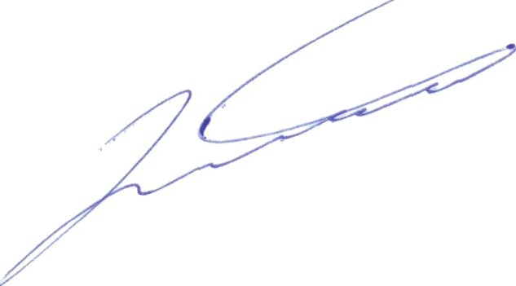
Національної поліції України у Львівській області (лист від 22.07.2025 №236167-2025) щодо виявлення в обігу, ввезених з порушенням лікарських засобів, з маркуванням іноземною мовою, що офіційно не ввозились на територію України, з метою активної протидії поширенню лікарських засобів, шляхи надходження та умови зберігання яких невідомі, визначити якість та безпечність яких неможливо, з огляду на те, що така продукція е небезпечною та може нести потенційну загрозу життю та здоров'ю населения:
ЗАБОРОНЯЮ
лікарських засобів,
реалізацію,
виробництва
зберігання
Pharmascience
та застосування
Inc., з маркуванням
іноземною мовою, що офіціино не ввозилися на територію України:
серій ADD83, ADD71 лікарського засобу QUETIAPINE ACCORD 100 mg,
cepiï XADF49 лікарського засобу QUETIAPINE ACCORD 200 mg.
Суб'ектам господарювання, які здійснюють реалізацію, зберігання та застосування лікарських засобів, невідкладно, після одержання даного розпорядження, перевірити наявність серій вказаних лікарських засобів, вжити заходи щодо вилучення ïx з обігу шляхом знищення a6o повернення постачальнику, про що повідомити територіальний орган Держлікслужби. У разі знищення відходів зазначених серій лікарських засобів у двотижневий
строк направити до територіального органу Держлікслужби копію акта про знищення відходів лікарських засобів.
Контроль за виконанням даного розпорядження здійснюють територіальні органи Держлікслужби на відповідній території.
Невиконання даного розпорядження тягне за собою відповідальність згідно з чинним законодавством України.
Копіі даного розпорядження направлені: Міністерство охорони здоров'я України;
ДП «Державний експертний центр Міністерства
України».
охорони
здоров'я
Голова
Роман ІСАСНБО
13іна ЧОРНЕ HЬKA. тел.(044) 422-55-7f› (133)

Slide 6



ДЕРЖАВНА СЛУЖБА УКРАЇНИ 3 ЛІКАРСЬКИХ ЗАСОБІВ
ТА КОНТРОЛЮ ЗА НАРКОТИКАМИ
(Держлікслужба)
проспект Берестейський, 120-A, м. Київ, 03115, тел/факс: (044) 422-55-77, e-mail: dls@dls о ua, https://www.dls.яov.ua, Код СДРПОУ 40517815
від На № від
Керівникам суб'сктів
господарювання, які заимаються
реалізацісю, застосуванням засобів
зберіганням i
лікарських
Керівникам територіальних органів Держлікслужби
РОЗПОРЯДЖЕННЯ
Відповідно до Конституції України, статей 15, 22, 55 Закону України
«Основи законодавства України про охорону здоров'я», статей 15, 17, 21 Закону України «Про лікарські засоби», Положения про Державну службу України з лікарських засобів та контролю за наркотиками, затвердженого постановою Кабінету Міністрів України від 12.08.2015 № 647, Порядку здійснення державного контролю якості лікарських засобів, що ввозяться в Україну, затвердженого постановою Кабінету Міністрів України від 14.09.2005 № 902, пункту 3.2.2 Порядку встановлення заборони (тимчасової заборони) та поновлення обігу лікарських засобів на території України, затвердженого наказом Міністерства охорони здоров'я України від 22.11.2011 No 809 (зі змінами), зареестрованого Міністерством юстиціі України 30.01.2012 за № 126/20439, Порядку контролю якості лікарських засобів під час оптової та роздрібної торгівлі, затвердженого наказом Міністерства охорони здоров'я України від 29.09.2014 № 677, зареестрованого Міністерством юстиціі України 26.11.2014 за N 1515/26292, Правил утилізації та знищення лікарських засобів, затверджених наказом Міністерства охорони здоров'я України від 24.04.2015
№ 242, зареестрованих Міністерством юстиції України від 18.05.2015 за
від
№ 550/26995, на підставі надходження термінових повідомлень 16.10.2025 №Nв 901-01.1/02.0/06.14-25, 903-01.1/02.0/06.14-25
від Державної служби з лікарських засобів та контролю за наркотиками
,UB Державна сл„жба з
Львівській області, інформації від Головного управління Націоналващаtg;q бів та
контролю за
"² Дер›квікслужба
наркотиками у
iiiiliiiiiiliiiiiiiiiiiiiiiiliii
Ns917-001.1/002.0/17-25від 28.10.2025
Кіровоградській
області
№807/02.12-25 від 29.10.2025

Slide 7
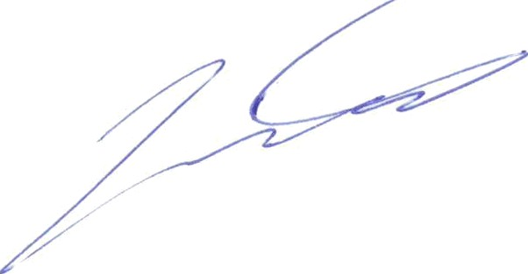
України у Львівській області (лист від 22.07.2025 № 236167-2025) щодо виявлення в обігу, ввезених з порушенням лікарських засобів, з маркуванням іноземною мовою, що офіційно не ввозились на територію України, з метою активної протидії поширенню лікарських засобів, шляхи надходження та умови зберігання яких невідомі, визначити якість та безпечність яких немонливо, з огляду на те, що така продукція с небезпечною та може нести потенційну загрозу життю та здоров'ю населения:
ЗАБОРОНЯЮ реалізацію, зберігання та застосування серій 031014025, 031012025 лікарського засобу KETREL 25 mg, виробництва Pharmascience
Inc. Canada, з маркуванням іноземною мовою, що офіційно не ввозився на територію України.
Суб'ектам та застосування розпорядження,
господарювання, які здійснюють реалізацію, зберігання
лікарських засобів, невідкладно, після одержання даного перевірити наявність серій вказаного лікарського засобу,
вжити заходи щодо вилучення ïx з обігу шляхом знищення a6o повернення постачальнику, про що повідомити територіальний орган Держлікслужби. У разі знищення відходів зазначених серій лікарського засобу в двотижневий строк направити до територіального органу Держлікслужби кoпlю акта про знищення відходів лікарського засобу.
Контроль за виконанням даного розпорядження здійснюють територіальні органи Держлікслужби на відповідній території.
Невиконання даного розпорядження тягне за собою відповідальність згідно з чинним законодавством України.
Копії даного розпорядження направлені: Міністерство охорони здоров'я України;
ДП «Державний експертний центр Міністерства охорони України».
здоров'я
ПОЛ OBП
Роман ICACHKO
Н іна Ч£JPHEllbK/\. тел.(044) 422-55-76 (133)

